Slide 1
Sucht – Wie kommt es dazu und wie ist der Umgang damit im Beratungsgespräch

Slide 2
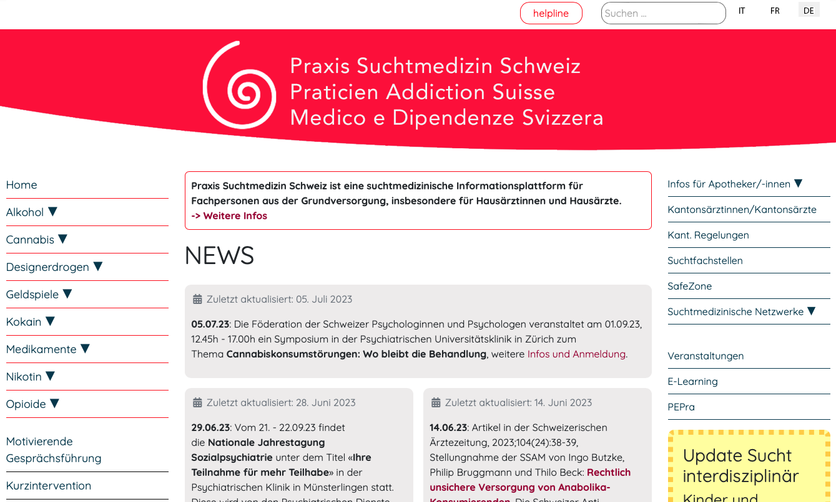
who is who?

Slide 3
Ziele
Multikausales Erklärungsmodell der Suchtentstehung kennen lernen
Psychoaktive Produkte und deren Wirkung
Einführung ins Transtheoretisches Modell zur Verhaltensveränderung
Eigene Haltung im Umgang mit suchtmittelkonsumierenden Menschen überprüfen

Slide 4
Zur Einstimmung

Slide 5
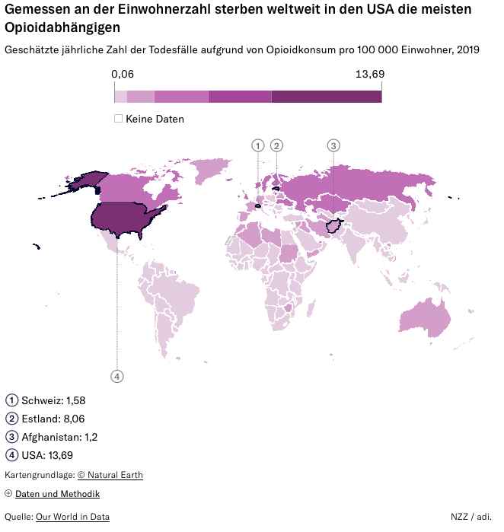
Heute 1
Auszug NZZ 16.07.23

Slide 6
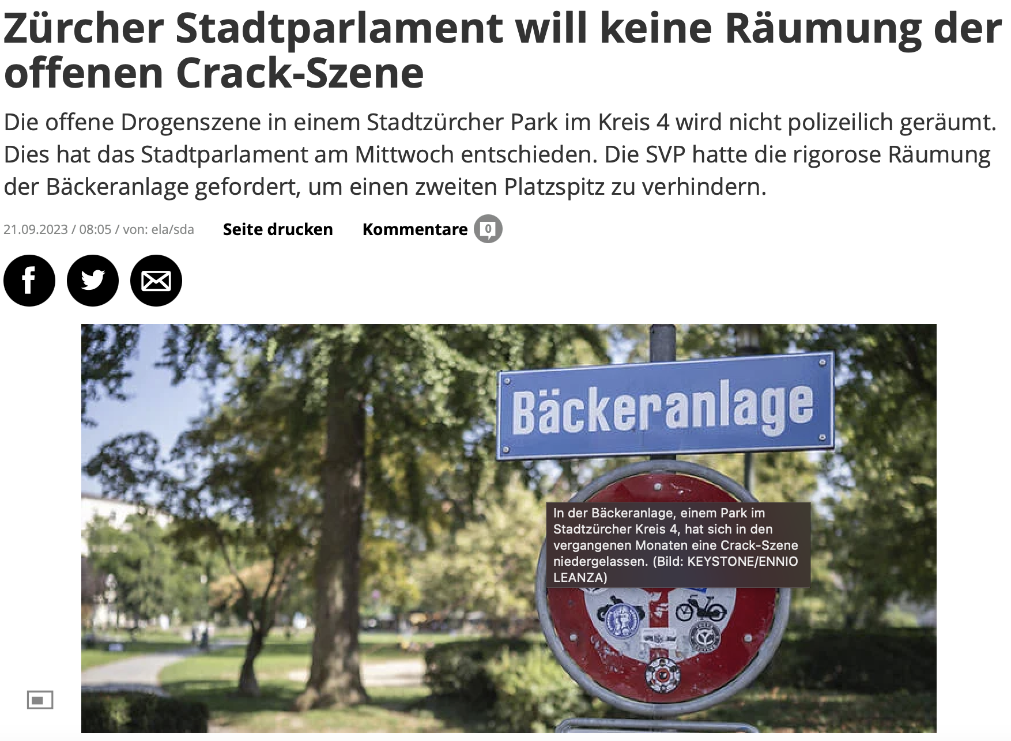
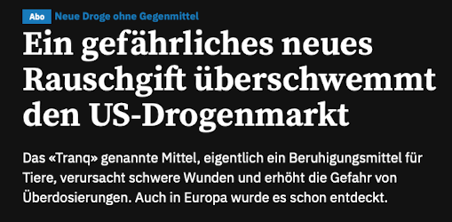
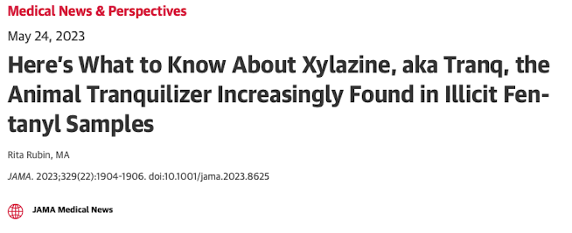
Heute 2
Auszug Tages Anzeiger 19.07.23

Slide 7
OAT ist
Überlebenshilfe
Schadensminderung
Therapie

Slide 8
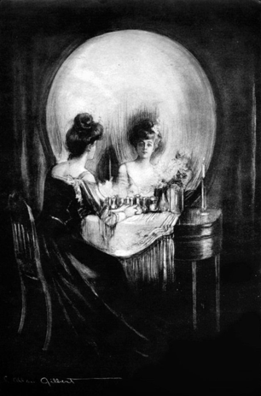
Gemeinsames Verständnis von Sucht / Abhängigkeit
„All Ding’ sind Gift und nichts ohn Gift; allein die Dosis macht, dass ein Ding kein Gift ist.“ (Paracelsus)
Notes:
Paracelsus gelebt im 15. Jahrhundert
Bilder aus Bildbox verteilen und in 2er Gruppe Diskussion → Plenum

Slide 9
Ursachenmodell
Persönlichkeit
Frühkindliches Milieu,
Genetik, Frustrationstoleranz,
Konfliktfähigkeit, Genussfähigkeit, Selbsteinschätzung
Normen
Werte
Gesetze, Konsum- u. Leistungsorientierung
Religion, Sitten, Zukunftsperspektiven
Konsum/Verhalten:
Risikoarm
risikoreich/problematisch
abhängig
Konsum von psychoaktiven Produkten
Lebensumstände
Kielholz & Ladewig, Trias-Modell
Substanz
Sozialer Status, Familiäre Situation, Beziehung, Beruf, Stressauslösende Situationen
Dosis, Verfügbarkeit, Wirkung, Abhängigkeitspotential, Dauer der Einnahme
Notes:
NORMEN und WERTE Sinnfragen, negative Zukunftsbilder, Konsum

Slide 10
Sucht und ihre Erscheinungsformen 1
Risikoarmes Verhalten
Abhängig-keit
Risikoverhalten
Exzessives Verhalten
Chronisches Verhalten
Situations-unangepasstes Verhalten
Auszug aus „Nationale Strategie Sucht 2017-2024“

Slide 11
Sucht und ihre Erscheinungsformen 2
Risikoarmes Verhalten umschreibt den Umgang mit psychoaktiven Substanzen oder Verhaltensweisen, welche nicht schädlich ist für die Gesundheit und für das Umfeld, gesellschaftlich toleriert oder gar kulturell erwünscht ist.
Auszug aus „Nationale Strategie Sucht 2017-2024“

Slide 12
Sucht und ihre Erscheinungsformen 3
Risikoverhalten umschreibt den Substanzkonsum oder ein Verhalten, welches zu körperlichen, psychischen oder sozialen Problemen oder Schäden für die einzelne Person oder das Umfeld führen kann. Es werden drei Verhaltensmuster mit Schadenspotential für das Individuum und sein Umfeld unterschieden:
Exzessives Verhalten
Chronisches Verhalten
Situationsunangepasstes Verhalten
Auszug aus „Nationale Strategie Sucht 2017-2024“

Slide 13
Sucht und ihre Erscheinungsformen 4
Exzessives Verhalten:
Das exzessives Verhalten meint das übermässige, häufige episodische Wiederholen einer potentiell schädlichen Tätigkeit oder das Konsumieren grosser Mengen psychoaktiver Substanzen innerhalb einer kurzen Zeitperiode (z.B. Rauschtrinken oder exzessives Gelspielen).
Auszug aus „Nationale Strategie Sucht 2017-2024“

Slide 14
Sucht und ihre Erscheinungsformen 5
Chronisches Verhalten:
Als chronisches Verhalten wird ein regelmässig auftretender, inadäquater Konsum oder ein sich regelmässig wiederholendes Verhalten bezeichnet. Über einen längeren Zeitraum betrieben verursacht dies „kumulativ“ Schäden (z.B. die dauerhafte Einnahme von (nichtverschriebenen) Medikamenten oder chronischer Alkoholkonsum).
Auszug aus „Nationale Strategie Sucht 2017-2024“

Slide 15
Sucht und ihre Erscheinungsformen 6
Situationsunangepasstes Verhalten:
Situationsunangepasstes Verhalten meint den Konsum von psychoaktiven Substanzen in Situationen, in denen man sich oder andere gefährden oder ihnen Schaden zufügen kann (z.B. Fahren in angetrunkenem Zustand, Geldspielen trotz Verschuldung, Substanzkonsum trotz Schwangerschaft).
Auszug aus „Nationale Strategie Sucht 2017-2024“

Slide 16
Sucht und ihre Erscheinungsformen 7
Abhängigkeit
ist ein bio-psychos-soziales Phänomen. Die Neurowissenschaften beschreiben Abhängigkeit als einen Prozess, bei dem biologische, psychische und soziale Faktoren zusammenwirken und bei dem sich das Gehirn dem Konsumverhalten biologisch anpasst. Medizinisch gesehen ist Abhängigkeit eine Krankheit.
Auszug aus „Nationale Strategie Sucht 2017-2024“
Notes:
Die Krankheit wird im Diagnosemanual der WHO (ICD+=) beschrieben (F1-Diagnosen). Im Manual der American Psychiatric Association (DSM-5) wird von „Such und zugehörigen Störungen“ gesprochen, die Begriffe „Missbrauch“ und „Abhängigkeit“ werden durch „Gebrauchsstörung“ ersetzt. In Europa orientiert sich die Fachwelt am ICD-10.

Slide 17
Sucht und ihre Erscheinungsformen 8
Abhängigkeit
Abhängigkeit hat Auswirkungen auf die Physis und die Psyche der Menschen, ihr soziales Umfeld und ihre soziale Integration. Sie entsteht aus individuellen Veranlagungen, aber auch durch Umweltbedingungen (persönliches Umfeld, berufliche und finanzielle Situation, kultureller Umgang mit Substanzen, Erhältlichkeit etc.). Sie ist ein bei Menschen aller Altersklassen und unabhängig von ihrem sozialen und kulturellen Hintergrund beobachtetes Phänomen, das sich auszeichnet durch unkontrollierbare Verhaltensweisen, welche auch dann weitergeführt werden, wenn sich schwerwiegende negative gesundheitliche und soziale Folgen entstehen.
Auszug aus „Nationale Strategie Sucht 2017-2024“
Notes:
Der ICD-10 beschreibt folgende typischen Symptome für eine Abhängigkeit: zwanghafter Drang zum Konsum, verminderte oder fehlende Kontrollfähigkeit des Konsums, Entzugssymptome, Toleranzbildung (um die angestrebte Wirkung zu erreichen, braucht es immer mehr von einer bestimmten Substanz), Vernachlässigung anderer Interessen und Weiterführen des Konsums trotz bekannter schädlicher Folgen. Der DSM-5 zieht zudem Verhaltensabhängigkeiten mit ein: so beschreibt er Geldspielsucht als Abhängigkeit.

Slide 18
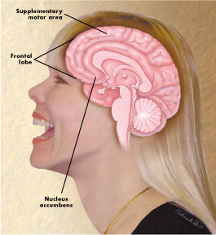
Rezeptoren aller Suchtmittel sind im Belohnungszentrum
Notes:
Das Gehirn der Ort jeder Suchtentstehung!!
http://www.jellinek.nl/brain/

Slide 19
Psychoaktive Produkte
Stoff gebundene (Konsum)
Stoff ungebundene (Tätigkeit)
Legale
Illegale und halblegale (Arznei- und Betäubungsmittelgesetz)
Alkohol
Nikotin
Kaffee, Tee
Zucker
Opiate (Morphin, Heroin, Methadon)
Kokain (Crack)
Erlaubte Medikamente (Valium, Rohypnol, Paracodin)
Unerlaubte Medikamente (Anabolika etc.)
Amphetamine (u.a. Ecstasy)
Halluzinogene
Cannabis
Geldspiele
Kaufsucht
Gamingdisorder
Hypersexualität
Notes:
Suchtmittel zeigen

Slide 20
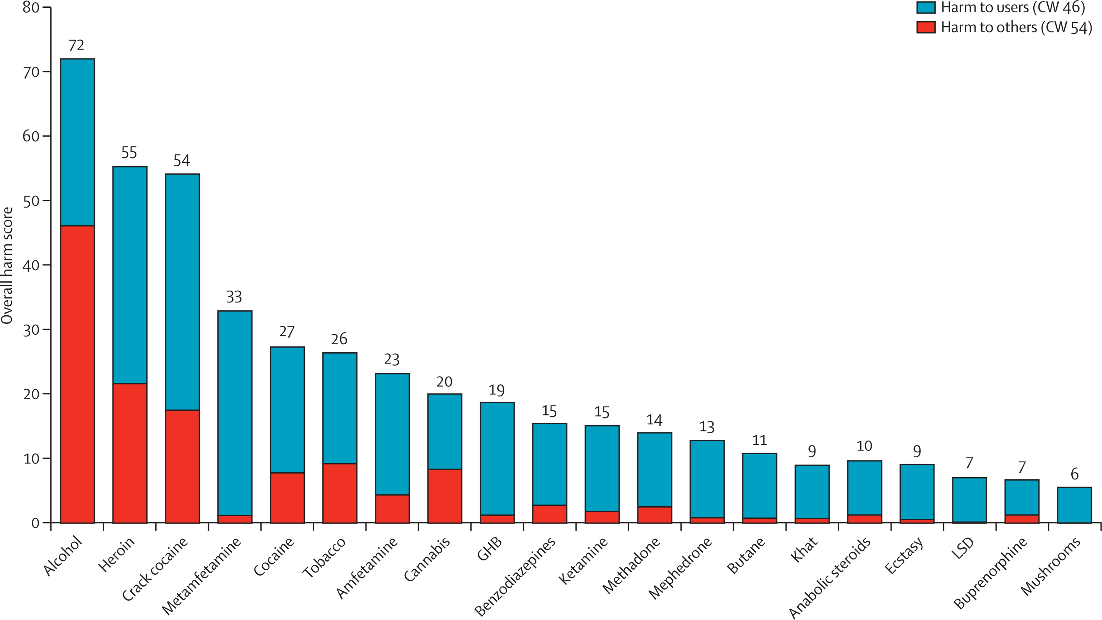
Gefährlichkeitspotential – Expertenrating
D. Nutt et al. 2010
D. Nutt et al. 2010
Notes:
Studie von David Nutt Psychiater und Neuropsychopharmakolog, 2010 in UK veröffentlicht im Lancet, eine der ältesten und angesehensten, medizinischen Fachzeitschrift

Slide 21
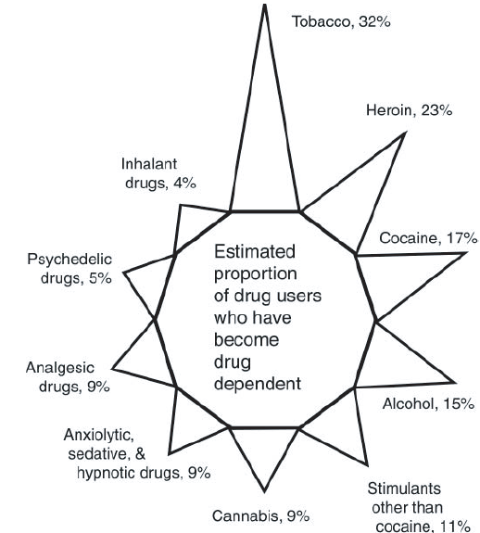
Suchtpotential von psychoaktiven Produkten
NIDA: Anthony 2002, Florez-Salamanca 2013

Slide 22
Verhaltenssüchte

Slide 23
Kriterien der Verhaltenssucht 1
a) Wiederholtes Versagen, dem Impuls zu widerstehen, sich in einem bestimmten Verhalten zu engagieren
b) Ein ansteigendes Spannungsgefühl unmittelbar vor dem Beginn des Verhaltens
c) Vergnügen oder Erleichterung zur Zeit der Durchführung eines Verhaltens
d) Ein Gefühl mangelnder Kontrolle zur Zeit der Durchführung eines Verhaltens
e) Wenigstens 5 der folgenden 9 Symptome (einige der Symptome während wenigstens eines Monats oder wiederholt über eine längere Zeit):
A. Goodmann 1990

Slide 24
Kriterien der Verhaltenssucht 2
Häufiges Vertieftsein in das Verhalten oder in die Vorbereitung des Verhaltens
Häufiges Engagement für ein Verhalten in grösserem Umfang oder verbunden mit grösserem Zeitaufwand
Wiederholte Versuche, das Verhalten zu reduzieren, zu kontrollieren oder zu stoppen
Grosser Zeitaufwand mit der Vorbereitung und Durchführung des Verhaltens oder damit, sich von den Folgen des Verhaltens zu erholen
Häufige Durchführung des Verhaltens, obwohl eigentlich die Erfüllung beruflicher, schulischer/akademischer, häuslicher oder sozialer Verpflichtungen erwartet wird
A. Goodmann 1990

Slide 25
Kriterien der Verhaltenssucht 3
Aufgabe oder Reduktion wichtiger sozialer und beruflicher Aktivitäten oder Freizeitaktivitäten wegen des Verhaltens
Fortsetzung des Verhaltens trotz des Wissens darüber, dass das Verhalten ein anhaltendes oder sich wiederholendes soziales, finanzielles, psychisches oder körperliches Problem verursacht oder exazerbiert
Toleranzentwicklung: Notwendigkeit, die Intensität oder Häufigkeit des Verhaltens zu steigern, um den gewünschten Effekt zu erzielen bzw. ein verminderter Effekt des Verhaltens bei Durchführung in gleicher Intensität
Innere Unruhe oder Reizbarkeit, wenn das Verhalten nicht durchgeführt werden kann
A. Goodmann 1990

Slide 26
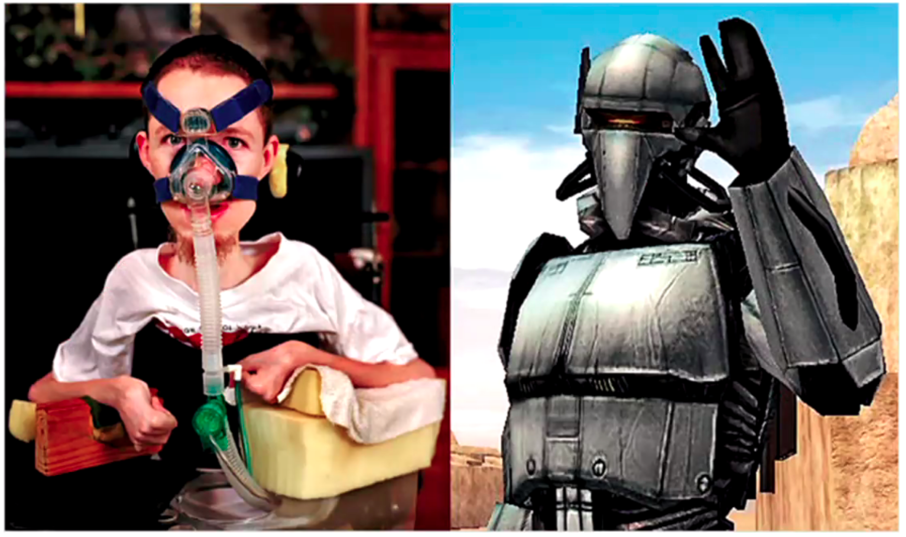
Spielkonsolenabhängigkeit
Dichotomie (Zweiteilung)
Projektion aller positiven Aspekte in den virtuellen »Avatar» bei gleichzeitiger Projektion aller negativen Aspekte in die reale Welt
Idealisierung des «Selbst» in der virtuellen Welt
Folie R. Poespodihardjo

Slide 27
LSD
Cannabis
Mescalin
Kaffee
Notes:
Effect of centraly active drugs on the web building activity of a new species of indian spider Mardikar BR et al. Indian Med Sci 1969; 10:550-8

Slide 28
Motivierende Gesprächsführung
Menschenbild
Kontextklärung
Vorgehensweise
Notes:
Humanistisches Menschenbild
Kontextklärung: Auftrag, Rolle, Rahmen → auch Veränderungsmodell Prochaska, DiClemente
Methode oder Vorgehensweise

Slide 29
Transtheoretisches Modell der Veränderung
Absichtslosigkeit
Kein Problem-
bewusstsein
Gib neue Information ab, schaffe Beziehung
Scham, Hoffnungslosigkeit; ermögliche Neueinstieg
Rückfall
Erneuter
Konsum
Absichts- bildung
Wahrnehmung
des Problems
Ambivalenzen, Diskrepanzen erkunden
Aufrechterhaltung
Integration in
den Alltag
Vorbereitung
Entscheidungs-
findung
Positive Feedbacks geben →Stabilität,; Kontakt halten
Aktion/Handlung
Erwerb neuer
Kompetenzen
Was nun? Vertrauen in die Veränderung stärken; Alternativen aufzeigen; Ziele festlegen lassen
Konkrete Veränderungen begleiten; setze evidenzbasierte Interventionen ein
Miller und Rollnick, Motivierende Gesprächsführung, ein Konzept zur Beratung von Menschen mit Suchtproblemen, Freiburg im Breisgau
Notes:
TTM und MI sind praktisch zur selben Zeit, also vor ca. 30 Jahren entwickelt worden. Sie sind kompatibel und komplementär, ergänzen sich ideal.
TTM ist mehr als nur ein Modell, es zeigt auf, in welchem Stadium die Motivation die Veränderungsbereitschaft ist.
Die Formel der Veränderung: Wichtigkeit x Zuversicht x Fähigkeiten = Erfolg
Kein Problembewusstsein: Ansatzpunkte suchen, wo sich der Patient oder sein Umfeld über den Alkoholkonsum Gedanken macht (z. B. Gesundheit, Arbeit, Familie); Information anbieten → gib neue Infos
Wahrnehmung des Problems: Vor- und Nachteile des Alkoholkonsums aus Sicht des Patienten beleuchten; Besorgnisse erfragen; Entscheidungsfindung fördern, aber nicht drängen → Erkunde das Pro und Kontra
Entscheidungsfindung: Optionen zur Verhaltensänderung anbieten (Reduktions- oder Abstinenzversuch, weiter-gehende Hilfe); Plan erstellen (der Patient entscheidet); Vorteile Nachteile des Suchtmittelkonsums/der Abstinenz → Kläre und festige Ziel und Weg
Erwerb neuer Kompetenzen: Den Entschluss bekräftigen, Ziele überprüfen (Abstinenz, Inanspruchnahme von Hilfe); Überprüfung des Erfolges →setze evidenzbasierte Interventionen ein (u.a. zur Rückfallprävention)
Integration in den Alltag: Erreichtes festigen, Positives unterstützen → halte Kontakt (Nachsorge, inkl. Rückfallprävention)
Erneuter Suchtmittelkonsum: Ermögliche Rückkehr zum Konsumziel (Rückfallmanagement)

Slide 30
Humanistisches Menschenbild
Notes:
Humanistisches Menschenbild:
Der Mensch steht bei allen Überlegungen und Bemühungen im Zentrum, ungeachtet seiner Herkunft, Rasse, Geschlecht, Kultur, Religion, finanziellen Mittel
Die (therapeutische) Beziehung ist selbst Therapie und als solche wirksam.
Im Patient ist das Heilpotential vorhanden, sich ändern zu können.
Der Therapeut ist "lediglich" Anbieter bzw. kompetenter authentischer Begleiter einer wachstumsfördernden Beziehung (C.Rogers).
Narratives Management: Menschen nicht nur nach harten Fakten befragen sondern ihn seine (Lebens-) Geschichte erzählen lassen.
Diese besondere Form des Interviews zeichnet sich vor allem dadurch aus, dass der Verlauf des Interviews völlig offen ist und dem Interviewten genügend Zeit gegeben wird, über besonders entscheidende Punkte seines Lebens zu erzählen. Man spricht deshalb auch oft vom erzählenden Interview.

Slide 31
Was willst du?
Jorge Bucay, argentinischer Autor, Psychiater und Gestalttherapeut)
Notes:
Bocay hat das Thema Haltung sehr poetisch im Buch „Geschichten zum Nachdenken“ sehr schön formuliert
→Zeigen von Poster → gemeinsam lesen lassen und danach Abgabe Papier „Ich will..........“
→ Abgabe von Persönliche Grundsätze als Übung hier oder zu Hause

Slide 32
Persönliche Grundsätze
Ich anerkenne die Erfahrungen meines Gegenübers und nehme dessen Wahrnehmung ernst
Ich berücksichtige, dass jede Person einzigartig ist und ihren eigenen Weg geht
Ich baue auf den Erfahrungen und Erfolgen des Gegenübers auf
Ich gehe davon aus, dass jeder Mensch seine Lösungen in sich trägt und auch über die Fähigkeiten verfügt, diese zu finden
Ich entwickle gemeinsam mit dem Gegenüber Visionen und unterstütze die Erarbeitung von realistischen Zielen
Ich fördere das selbstbestimmte Handeln und ermutige zur Verantwortungsübernahme
Notes:
Für die bewusste Entwicklung einer inneren Haltung des Respektes, der Achtsamkeit und Wertschätzung gegenüber suchtmittelkonsumierenden Menschen sind einige Grundsätze wichtig:
Fazit: dies alles vermittelt MI
Aber Achtung: ein Prozess der Selbstklärung ist notwendig, um sich eigene Menschenbildanahmen zu überprüfen und zu überdenken

Slide 33
Vorgehensweise: Teil 2
Notes:
Gibt es diese schwierigen SuchtpatientInnen wirklich?
Ist es vielleicht nicht eher so, dass ein Konflikt entsteht, wenn 2 Menschen in Richtung von verschiedener Ziele motiviert sind?
oder
Vielleicht sollte uns nicht die Frage „Wieso ist diese Person nicht motiviert?“ begleiten, sondern vielmehr die Frage „Wozu ist diese Person motiviert?“
Klienten sind nicht unmotiviert, sondern ambivalent!!!
2 Seelen schlagen im in der Brust von Menschen vor einer Veränderung:
Pro Veränderung – kontra Veränderung
Vor MI pro Veränderung – kontra Veränderung
Im Verlaufe von MI pro Veränderung – kontra Veränderung
Wer sich bewusst gegen das Suchtmittel und für die Abstinenz entscheidet, wird damit auch die Frage beantworten müssen, welche anderen Werte in seinem Leben wichtig sind. Denn wenn ich auf etwas verzichte, muss mir das andere wichtiger sein.
Motivation ist nicht Voraussetzung sondern Ziel der Behandlung
Video: http://www.youtube.com/watch?v=QX_oy9614HQ

Slide 34
Links
www.infodrog.ch
www.bag.admin.ch
www.suchtschweiz.ch
www.praxis-suchtmedizin.ch

Slide 35
Literatur
Soziale Arbeit und Sucht; Marcel Krebs, Roger Mäder, Tanya Mezzera (2021), Springerverlag
Die Sucht-Enzyklopädie; Otto Schmid, Thomas Müller, (2021) Pabst Verlag
Motivierende Gesprächsführung; William Richard Miller & Stephan Rollnick (2015), Lambertus Verlag
Lehrbuch der systemischen Therapie und Beratung; A. v. Schlippe, J. Schweitzer, (2016) Verlag Vandenhoeck&Ruprecht
Geschichten zum Nachdenken; Jorge Bucay (2009), Fischer Verlag, ISBN 978-3-596-17691-5
Sucht- Genuss und Therapie – Ein gesellschaftlicher Wandel; Otto Schmid & Thomas Müller (2015), Verlag Pabst
Die klientenzentrierte Gesprächspsychotherapie, Carl Rogers (1993), Fischer Verlag

Slide 36
Für Fragen stehe ich gerne zur Verfügung:
help.@fosmumos.ch
oder
roger.maeder@fosumos.ch
oder
079 344 55 67

Slide 39
Psychologie im Beratungsgespräch mit Patient:innen - Anwendungstechniken, Tipps und Tricks zu motivierten Patient:innen

Slide 40
Motivational Interviewing
William Richard Miller erimierter Professor für
Psychologie und Psychiatrie
Universität New Mexico
Stehpan Rollnick klinischer Psychologe und Professor
der Health Care Communication Departement of General Practice Cardiff University Wales

Slide 41
Motivational Interviewing
...ist eine personenzentrierte, zielorientierte Methode der Gesprächsführung, welche die intrinsische Veränderungsmotivation durch Herauslocken und Erforschen von Ambivalenzen fördern möchte.
William Miller & Stephan Rollnick
Aus Praxis mit Suchtpatienten entstanden
Weltweit führender Gesprächsführungsansatz bei heiklen Themen und in schwierigen Gesprächen
Notes:
Aufsatz von William Miller, Stehpan Rollnick war davon sehr begeistert.
Wollen x können = Motivation
0 x 0 = 0
0 x 1 = 0
1 x 0 = 0
1 x 1 = 1

Slide 42
Motivational Interviewing
„it‘s an inter-view a looking together at something“ (Miller & Rollnick, 2002)
... ist geprägt vom Menschenbild, von der Haltung
... bedingt eine Selbst- und Auftragsklärung (Kontext)
... wird bestimmt durch die Vorgehensweise
Notes:
Haltung: Akzeptanz (Wertschätzung), Partnerschaftlichkeit, Mitgefühl, Entlockendes Arbeiten (ich unterstütze die Stärken und Ressourcen des Gegenüber)
Kontext: Wer ist Auftraggeber? Was will er? Was will ich? Was ist meine Rolle? Wie sieht der Rahmen aus, gibt es Angehörige?
Vorgehensweise: MI
Die 2 Tage sind nach diesem Prinzip aufgebaut!

Slide 43
Motivational Interviewing
Carl Rogers
Unvoreingenommenes Willkommenheissen
William Miller / Steve Rollnick
Psychologen
Kongruenz / Passung
Authentizität
Nicht direktives Vorgehen
Patient:innen mit Suchterkrankungen
Faktoren, die Veränderungen begünstigen
Motivational Interviewing
Die Konfrontation vermeiden
Gründe / Motivation für Veränderungs-wünsche identifizieren
Gesprächsstil der Fachperson
Haltung
Kontext
Vorgehensweise
Notes:
Entwicklung der Personenzentrierten Psychotherapie (auch: Klientenzentrierten Psychotherapie) und dem Ausbau der Humanistischen Psychologie besteht. Der von Rogers geschaffene Personenzentrierte Ansatz ist heute unter anderem sowohl fester Bestandteil der Gesprächsführung im Rahmen von Therapiegesprächen, als auch in der generellen Gesprächsführung der alltäglichen pädagogischen Arbeit mit Klienten.

Slide 44
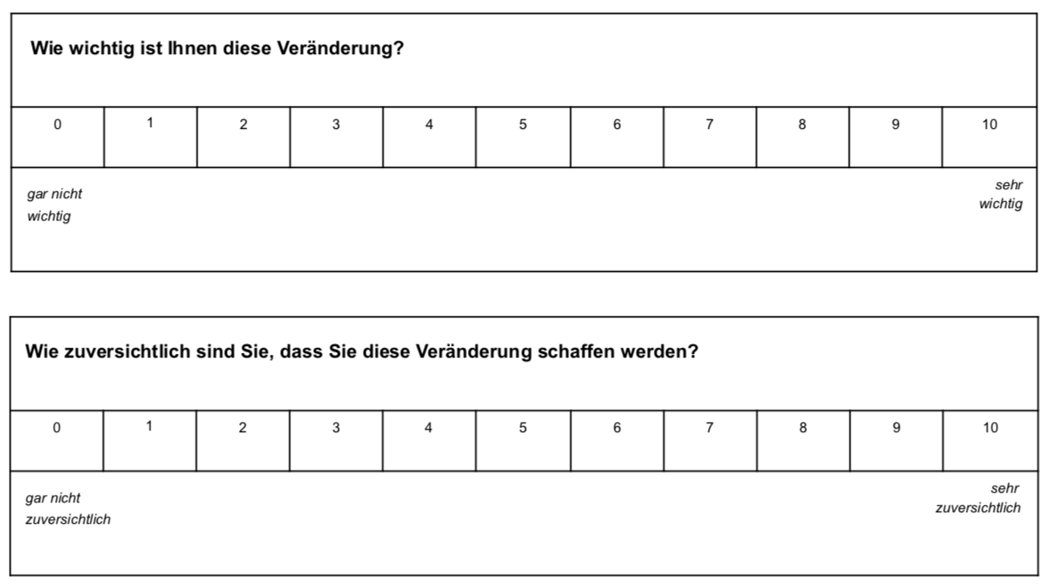
Faktoren der Veränderung
Die Bereitschaft von Menschen, sich zu verändern ist geprägt von
Wichtigkeit (→Change Talk)
wollen
Zuversicht (→Confidence Talk)
können
Notes:
DARN
Wünsche
Fähigkeiten (Kapazitäten)
Motive (Gründe)
Notwendigkeit (Bedürfnisse)

Slide 45
Ambivalenz
Klient:innen sind nicht unmotiviert, sondern ambivalent!
Motivation ist nicht Voraussetzung sondern Ziel der Behandlung
Ambivalenz veranlasst Menschen über eine Situation nach zu denken
2 Seelen schlagen in der Brust, eine für Veränderung, eine gegen die Veränderung (Kosten-Nutzenanalyse)
Ambivalente Menschen vermischen Argumente zur Veränderung (Change Talk) mit Argumenten zum Status Quo (Sustain Talk)
Ambivalenzen sind die Grundlagen zur Veränderung

Slide 46
Die Entscheidungswaage
Keine Veränderung (Status quo)
Veränderung (Change talk)
Schönes Gefühl
Beschäftigung
Schafft Beziehungen
Entspannung
Nervenkitzel
Druck →Abstinenz
Keine Aufgabe mehr
Langeweile
Schlechtes Gefühl (psych. Belastung)
Vorteile
Nachteile
Körperschädigung
Kein gutes Gefühl
Reissen
Gefühl v. Abhängigkeit
Hilflosigkeit
Klar im Kopf
Freie Gedanken
Mehr Geld
Gutes Gewissen
Zukunftsorientierung
körp. Fitness
Nachteile
Vorteile
Notes:
Auch wenn es etwas verwirrlich erscheinen mag, kann es Sinn machen auch die sich schräg gegenüber liegenden Punkte zu erfragen. Sollten KL damit überfordert sein nur pro contra Gegenüberstellung

Slide 47
Grundlegende Kommunikationsstrategie OARS
offene Fragen (asking Open questions)
Würdigung (Affirming)
aktives Zuhören (Reflecting)
Zusammenfassung (Summarizing)
Ziel ist Change Talk zu ermöglichen
Quelle: Miller, William R./Rollnick, Stephen (2015): Motivierende Gesprächsführung. Motivational Interviewing. 3. Aufl.Freiburg i. B.: Lambertus

Slide 48
Offene Fragen, sind Fragen…
die oft mit W-Fragewörtern beginnen
die nicht mit ja oder nein oder einer bestimmten Information beantwortet werden können
welche die Person zu einer ausführlichen Darlegung ihrer Sichtweise bringt
durch die sich die Person mit seiner eigenen Sichtweise auseinandersetzt
die helfen, sich den Ambivalenzen bewusst zu werden oder solche herauszuarbeiten.
Körkel, Joachim/Veltrup, Clemens (2003): Motivational Interviewing: Eine Übersicht. In: Suchttherapie. Nr. 4. S.115–124
Notes:
Haben sie seit unserem letzten Kontakt viel getrunken?
Wie würden sie den Konsum seit unserem letzten Kontakt beschreiben?
Oder
Hat sich etwas verändert?
Was hat zu der Veränderung geführt?
Weshalb glauben sie, können sie nicht aufhören?
Wie hat das Problem ihren Alltag beeinflusst?

Slide 49
Würdigung
anerkennen, was gut ist
andere ermutigen und unterstützen
sollte immer eine aufrichtige Geste sein
baut Beziehung auf
positive Verstärkung
Beispiele
„es freut mich, dass sie wieder gekommen sind.“
„Ich bin beeindruckt, wie sie das erledigt haben.“
Fördert die Selbstwirksamkeit
Miller, William R./Rollnick, Stephen (2015): Motivierende Gesprächsführung. Motivational Interviewing. 3. Aufl.
Freiburg i. B.: Lambertus
Notes:
Ehrlich (authentisch und von Herzen) Genau (begründet und beschreibend)
Auf Augenhöhe (respektvoll; ohne Gönnermiene; bei Kinder auch wörtlich)
Individuell (nicht vergleichend)
Gerecht (den/die richtige(n) Sensibel (steht mir ein Urteil zu?)
Ohne Einschränkung (nicht aber oder eigentlich)

Slide 50
Kritik des Lobens
Lob ist eine hierarchische Kategorie. Nach unten wird gelobt. Loben bestimmt mithin ein „oben“ und ein “unten“, krass gesagt: ein Herr-Knecht-Verhältnis. Sloterdijk...:“Ich frage, wer es ist, der sich herausnimmt zu urteilen, wo er nur zusehen sollte. Denn urteilen hiesse, einen Anspruch darauf anzumelden, überlegen zu sein...“
Sprenger, 1996, s. 81

Slide 51
Aufrichtig loben – 7 Vorschläge
Konstruktives Lob (im Sinne von Wertschätzung und Würdigung) ist:
Ehrlich (authentisch und von Herzen)
Genau (begründet und beschreibend)
Auf Augenhöhe (respektvoll; ohne Gönnermiene)
Individuell (nicht vergleichend)
Gerecht (den/die Richtige:n)
Sensibel (steht mir ein Urteil zu?)
Ohne Einschränkung (nicht «aber» oder «eigentlich»)
Borgeest, 2008

Slide 52
Wertequadrat
Abgeleitet von den vier bioethischen Prinzipien in der Medizin: Selbstbestimmungsrecht, Prinzip der Schadensvermeidung, Patientenwohl und soziale Gerechtigkeit
Fürsorge
Schadensvermeidung
Wohl des:r Patient:in »Wir helfen ihnen...
Autonomie
Selbstbestimmung
Eigener Lebensentwurf
...wenn Sie wollen.»
Bevormundung
Paternalismus
«Sie müssen...»
Verwahrlosung
Gleichgültigkeit
«Mir egal»
Unwerte
Überarbeitete Folie von Uli Gehring, GK Quest Akademie, Heidelberg

Slide 53
Aktives Zuhören (Kernkompetenz von MI)
1. erst einmal genügend lange überhaupt zuhören!
2. aktives Zuhören Versuchen Sie, für eine bestimmte Zeit (während des Gesprächs), die Welt aus der Sicht ihres Gegenübers zu betrachten, sind Sie wie ein Spiegel, in dem sich die Person betrachten kann – es geht nicht um richtig oder falsch
repetieren Sie das Gehörte in mehr oder weniger den gleichen Worten
wiederholen Sie die Kernaussagen in eigenen Worten
verbalisieren Sie vermutete Gefühle beim anderen
Körkel, Joachim/Veltrup, Clemens (2003): Motivational Interviewing: Eine Übersicht. In: Suchttherapie. Nr. 4. S. 115–124
Notes:
Aktives Zuhören:
in wörtlicher Form: “mir geht es nicht gut“, “Ihnen geht es heute nicht gut“
Sinngemäss: „ich fühle mich heute depremiert“, „Sie sind heute sehr niedergeschlagen“
aus dem Herzen gesprochen: „ich vertrage eine Menge, ich bleibe viel länger nüchtern als die Anderen“ “Sie sind stolz auf ihre Trinkfestigkeit“
Keine Frage, keine Meta-Kommunikation, ich muss nicht ins Schwarze treffen, eile dem Klienten nicht voraus, Selbstoffenbarung

Slide 54
Zusammenfassung
Es werden mehrere Aspekte zusammengefügt, die eine Person erzählt hat.
Das Zusammenfassen hilft der Person das Gesagte nochmals zu hören, es festzuhalten und darüber nachzudenken.
Oft folgt nach einer Zusammenfassung eine weitere offene Frage, wie z. B. «Was noch?», «Was habe ich vergessen?»
Miller, William R./Rollnick, Stephen (2015): Motivierende Gesprächsführung. Motivational Interviewing. 3. Auflage Freiburg i. B.: Lambertus
Notes:
Auch hier gilt, es muss nicht ins Schwarze getroffen werden!

Slide 55
Kurzintervention Informieren / Rat anbieten

Slide 56
Heikles «einladend ansprechen"
Klarwerden: Wie peinlich, schambesetzt, Angst auslösend ist das Thema für mich? Wie wichtig ist es, das Thema anzusprechen?
Was ist mein Ziel bei der Ansprache? Was möchte ich erreichen? Für wen tue ich es (für mich, Klient:in oder ...?)
Auf dieser Basis meine klare Entscheidung: Ich spreche an (oder eben nicht).
Wenn ich es tue: Nicht herumeiern, klar und «warmherzig» ansprechen.
So wie ich starte, liege ich im Rennen: Den Anfang vorab überlegen (evtl. mit anderen).
Motto: «Wie möchte ich, dass mir so etwas gesagt wird.»
Seminarunterlagen GK Quest, 2017

Slide 57
Grundprinzipien: FRAMES
Rückmeldung (Feedback)
Verantwortung (Responsibility)
Ratschlag (Advice)
Auswahl (Menue)
Empathie (Empathy)
Selbstwirksamkeit (Self-efficacy)
Zuversicht
Recovery
Empowerment
Selbstent-stigmatisierung
Frick/Brueck: Kurzintervention mit Motivierender Gesprächsführung, 2009, Deutscher Ärzte-Verlag
Notes:
Konfuzius: das Gras wächst nicht schneller wenn wir daran ziehen!
Rückmeldung zu Laborresultaten, Ergebnissen von Untersuchungen, Blutbild etc. → Fördern der Dissonanz zwischen IST und SOLL
Verantwortung liegt alleine beim Patienten → es ist sein Behandlungsplan
Klare, verständliche umsetzbare Handlungsanweisungen → nicht zuviel sonst Gefahr von Experte sein
Wenn Patient auswählen kann, steigert dies die Autonomie und Selbstbestimmung
Stil der Interaktion
Einschätzung „ich kann das schaffen“ erhöht die Wahrscheinlichkeit, die Sache in Angriff zu nehmen
FRAMES ist eine Auflistung von Elementen keine eigenständige Intervention!!
Recovery: 4 Schlüsselwerte: Personenorientierung, Betroffeneinbezug, Selbstbestimmung, Wahlfreiheit

Slide 58
Informieren und Rat anbieten1
Nachfragen bzw. Hervorlocken
Um Erlaubnis bitten: «Darf ich...?»
«Möchten Sie gerne etwas über ... wissen?»
Vorwissen erkunden: «Was wissen Sie bereits über...?»
«Was glauben Sie, wäre der grösste Nutzen für Sie, wenn ...?»
Interessen erfragen Informationslücken klären: «Was wäre für Sie besonders interessant in Bezug auf ...?»
«Kann ich Ihnen mit irgendwelchen Informationen behilflich sein?»
MI Unterlagen GK Quest Akademie, 2015
Notes:
Auch hier gilt, es muss nicht ins Schwarze getroffen werden!

Slide 59
Informieren und Rat anbieten2
Anbieten von Hilfe und Rat
Prioritäten setzen: Was möchte / muss die Person am dringendsten wissen?
Klar sein: Fachjargon vermeiden
Autonomie unterstützen: Kleine Informationsmengen mit genügend Zeit zum Reflektieren anbieten
Gegenüber keine Vorschriften machen, wie die Reaktion sein soll: Gelegenheit zum Widerspruch geben
MI Unterlagen GK Quest Akademie, 2015
Notes:
Auch hier gilt, es muss nicht ins Schwarze getroffen werden!

Slide 60
Informieren und Rat anbieten3
Hervorlocken bzw. Nachfragen
Gegenüber um deren Interpretation, Auffassung oder Reaktion bitten: - Offene Fragen stellen, z.B. «Was fangen Sie nun damit an?», «Welchen Sinn ergibt das für Sie?»
- Reflektieren Sie die Reaktionen, die Sie wahrnehmen z.B. «Das verwirrt Sie.»
- Genügend Zeit geben, Infos zu verarbeiten und darauf zu reagieren.
MI Unterlagen GK Quest Akademie, 2017
Notes:
Auch hier gilt, es muss nicht ins Schwarze getroffen werden!

Slide 61
Motivationshindernisse
Angst vor Veränderung
Verhaltensträgheit (alte Gewohnheiten)
Sekundäre Gewinne aus dem Problemverhalten
Fehlende / unzureichende Informationen
Fähigkeitsdefizite
Dissonanz gegenüber dem Beratenden
Otto Schmid, Unterlagen zu MI

Slide 62
Kommunikationsfallen
befehlen, anordnen, auffordern
mahnen, drohen
moralisieren, predigen, beschwören
Lösungen liefern
Vorträge halten
urteilen, kritisieren, widersprechen, Vorwürfe machen
beschimpfen, lächerlich machen, beschämen
forschen, fragen, verhören
Miller, William R./Rollnick, Stephen (2015): Motivierende Gesprächsführung. Motivational Interviewing. 3. Aufl. Freiburg i. B.: Lambertus

Slide 63
Literatur
Soziale Arbeit und Sucht; Marcel Krebs, Roger Mäder, Tanya Mezzera (2021), Springerverlag
Die Sucht-Enzyklopädie; Otto Schmid, Thomas Müller, (2021) Pabst Verlag
Motivierende Gesprächsführung; William Richard Miller & Stephan Rollnick (2015), Lambertus Verlag
Lehrbuch der systemischen Therapie und Beratung; A. v. Schlippe, J. Schweitzer, (2016) Verlag Vandenhoeck&Ruprecht
Geschichten zum Nachdenken; Jorge Bucay (2009), Fischer Verlag, ISBN 978-3-596-17691-5
Sucht- Genuss und Therapie – Ein gesellschaftlicher Wandel; Otto Schmid & Thomas Müller (2015), Verlag Pabst
Die klientenzentrierte Gesprächspsychotherapie, Carl Rogers (1993), Fischer Verlag

Slide 64
Links
www.suchtschweiz.ch
www.praxis-suchtmedizin.ch
www.motivationalinterviewing.org
www.pepra.ch
www.fosumos.ch

Slide 65
Für Fragen stehe ich gerne zur Verfügung:
help.@fosmumos.ch
oder
roger.maeder@fosumos.ch
oder
079 344 55 67

Slide 66
Herzlichen Dank

